Slide 1
LECTURE DE TEXTES DOCUMENTAIRES

Slide 2
Les spécificités du texte

Slide 3
En rapport avec la maitrise de la langue :
lexique complexe et spécifique
présent de vérité
phrases longues et complexes
formes passives

Slide 4
En rapport avec la typologie :
organisation en paragraphe (1 § = 1 idée)
présence de titres / sous-titres (pour organiser)
présence d’illustrations et schémas divers (pour illustrer ou expliquer) en plus du texte
présence de légendes
caractères gras (pour mettre en évidence)

Slide 5
En rapport avec les sujets abordés :
sujets complexes et abstraits
pour transmettre des connaissances ou des informations

Slide 6
Les différentes formes de textes documentaires

Slide 7
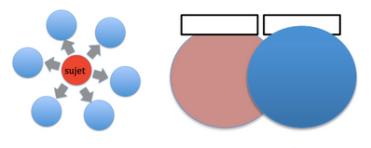
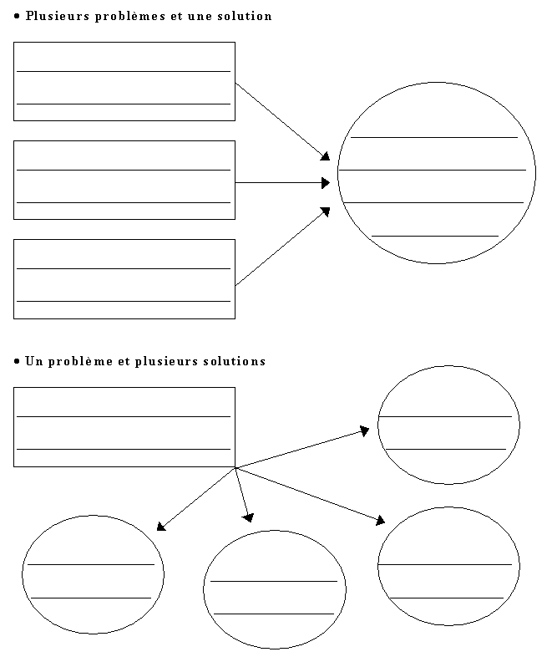
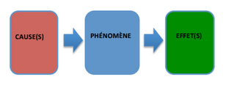
Collection
Comparatif
Cause → effets
Le plus souvent, un mélange de toutes ces formes.
Problème(s) → Solution(s)

Slide 8
Quelles compétences pour les élèves

Slide 9
appréhender un texte dans sa globalité et non de manière linéaire
gérer les spécificités de ce type de texte
utiliser différents modes de lecture : lecture de survol / lecture sélective
avoir une lecture rétrospective pour accéder à la compréhension
mettre plusieurs éléments, parfois de natures diverses, en relation ( inférences entre différents éléments du texte / inférences entre le texte et sa propre culture)
interpréter certaines informations
hiérarchiser les informations
faire le lien avec des enjeux, des problématiques (mobiliser son esprit critique)
accepter de questionner voire remettre en cause ses propres connaissances

Slide 10
Les stratégies de lecture
avant la lecture : identifier l’objectif du texte – émettre une hypothèse – se repérer dans la page
pendant la lecture : lire – relire – faire des liens – imaginer – s’auto-expliquer – construire le sens des mots inconnus
après la lecture : évaluer la qualité de sa compréhension – résumer ce qu’on a compris

Slide 11
Le travail du professeur

Slide 12
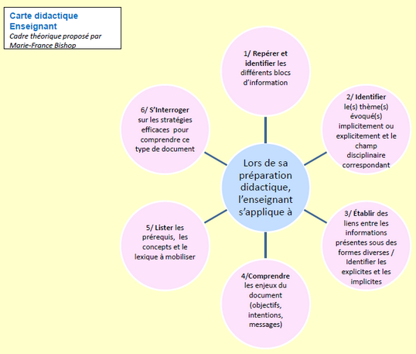
La préparation
Repérer le thème central du texte, les difficultés lexicales
Comprendre les enjeux du texte (quel est l’objectif de l’auteur ?)
Mettre les liens à faire en évidence
Lister les prérequis
Repérer les stratégies à mettre en œuvre

Slide 13
Pendant la séance
Préparer les élèves à l’univers de référence
Annoncer un objectif motivant aux élèves (choisir une activité qui répond à une question / une demande)
Choisir les activités et les modalités de travail propices à l’apprentissage des élèves
Penser une programmation

Slide 14
Après la séance
Faire le bilan en vue d’un prolongement ou d’une remédiation
Faire rappeler aux élèves les stratégies travaillées

Slide 15
Pour comprendre le fonctionnement spécifique de ce type de texte :
Tri de textes – comparaison de textes
Remettre un texte composite en ordre (puzzle des différentes parties)
Transcodage (transformation d’un texte en image ou inversement)

Slide 16
Pour comprendre le texte :
Avant la lecture poser des questions et la réponse est OUI – NON – JE NE SAIS PAS
Après la lecture poser les mêmes questions et les réponses possibles sont : OUI – NON – CE N’EST PAS CLAIREMENT DIT
Mise en évidence des liens
Activités d’écriture : écrits de travail (carte mentale) en cours de lecture / résumés en fin de lecture
A partir de la maquette (corps du texte enlevés – ne restent que les images, titres, légendes, …) définir le sujet du texte
Créer un arbre à mots avant / après la lecture pour visualiser le champ lexical

